Slide 1
Sprint 2
Planificación y desarrollo de un Requisito Funcional
Grupo 431-07
Raúl Avellaneda Caballero 1529369
Isabel Castañeda Malqui 1531698
Ferrán Antón Serrano 1529242
Lola Barberán Baeta 1532874
Sergi Camos Belmonte 1533240
Notes:
No es pot començar una presentació formal sense presentar l'equip, i explicar breument què presentareu.

Slide 2
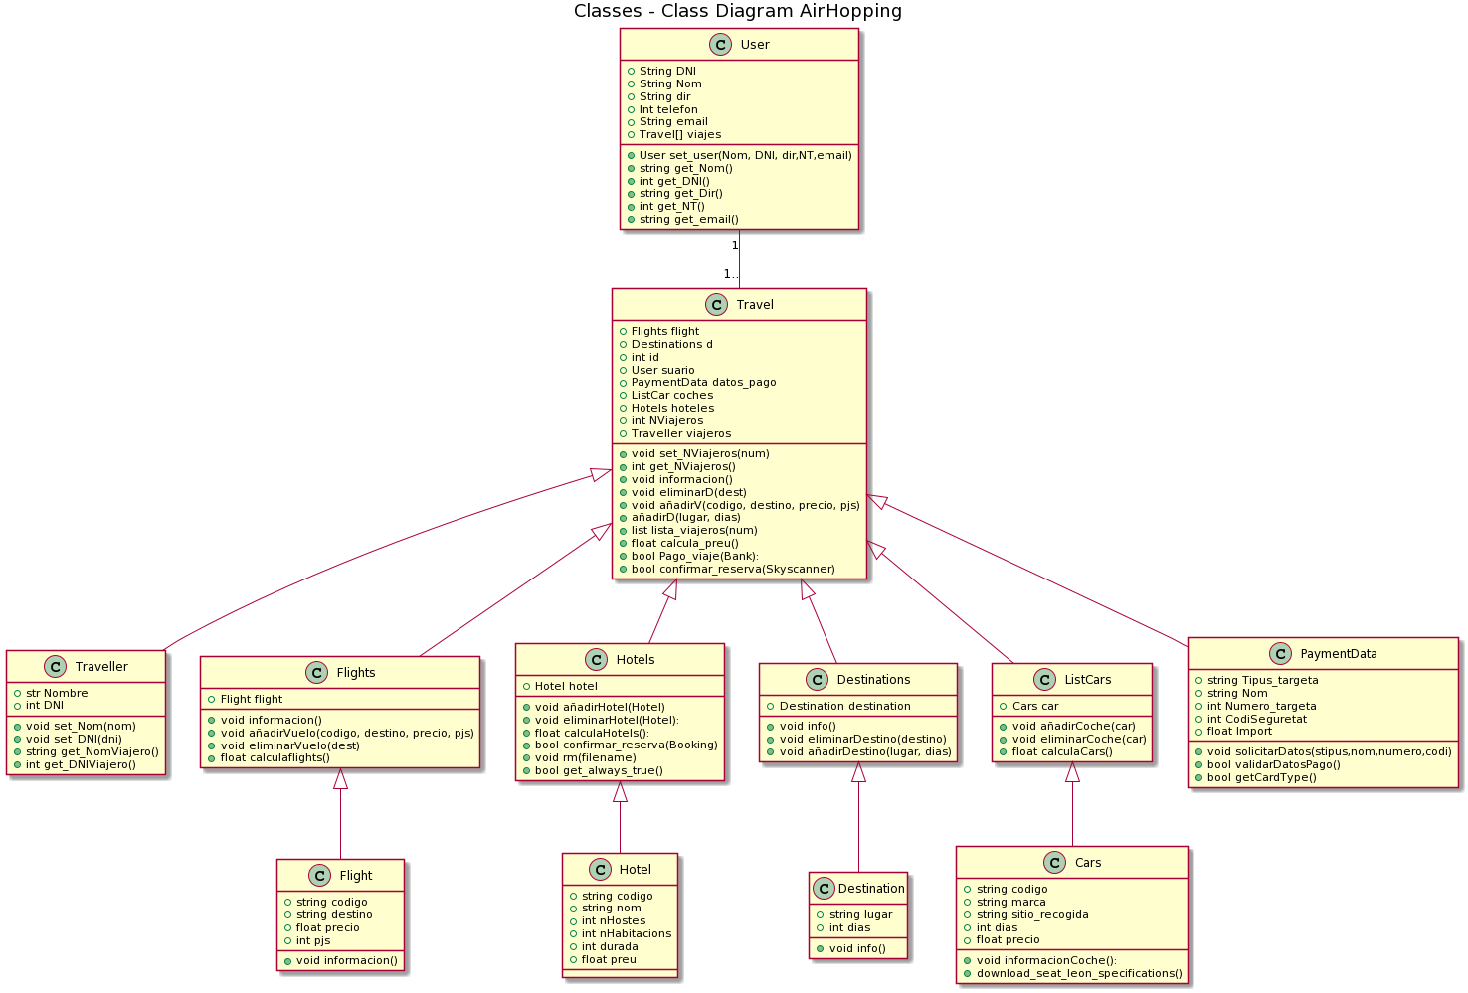
Diagrama de Clases
Notes:
Ensenyar el diagrama de les classes que heu implementat i com es comuniquen amb les API proporcionades.

Slide 3
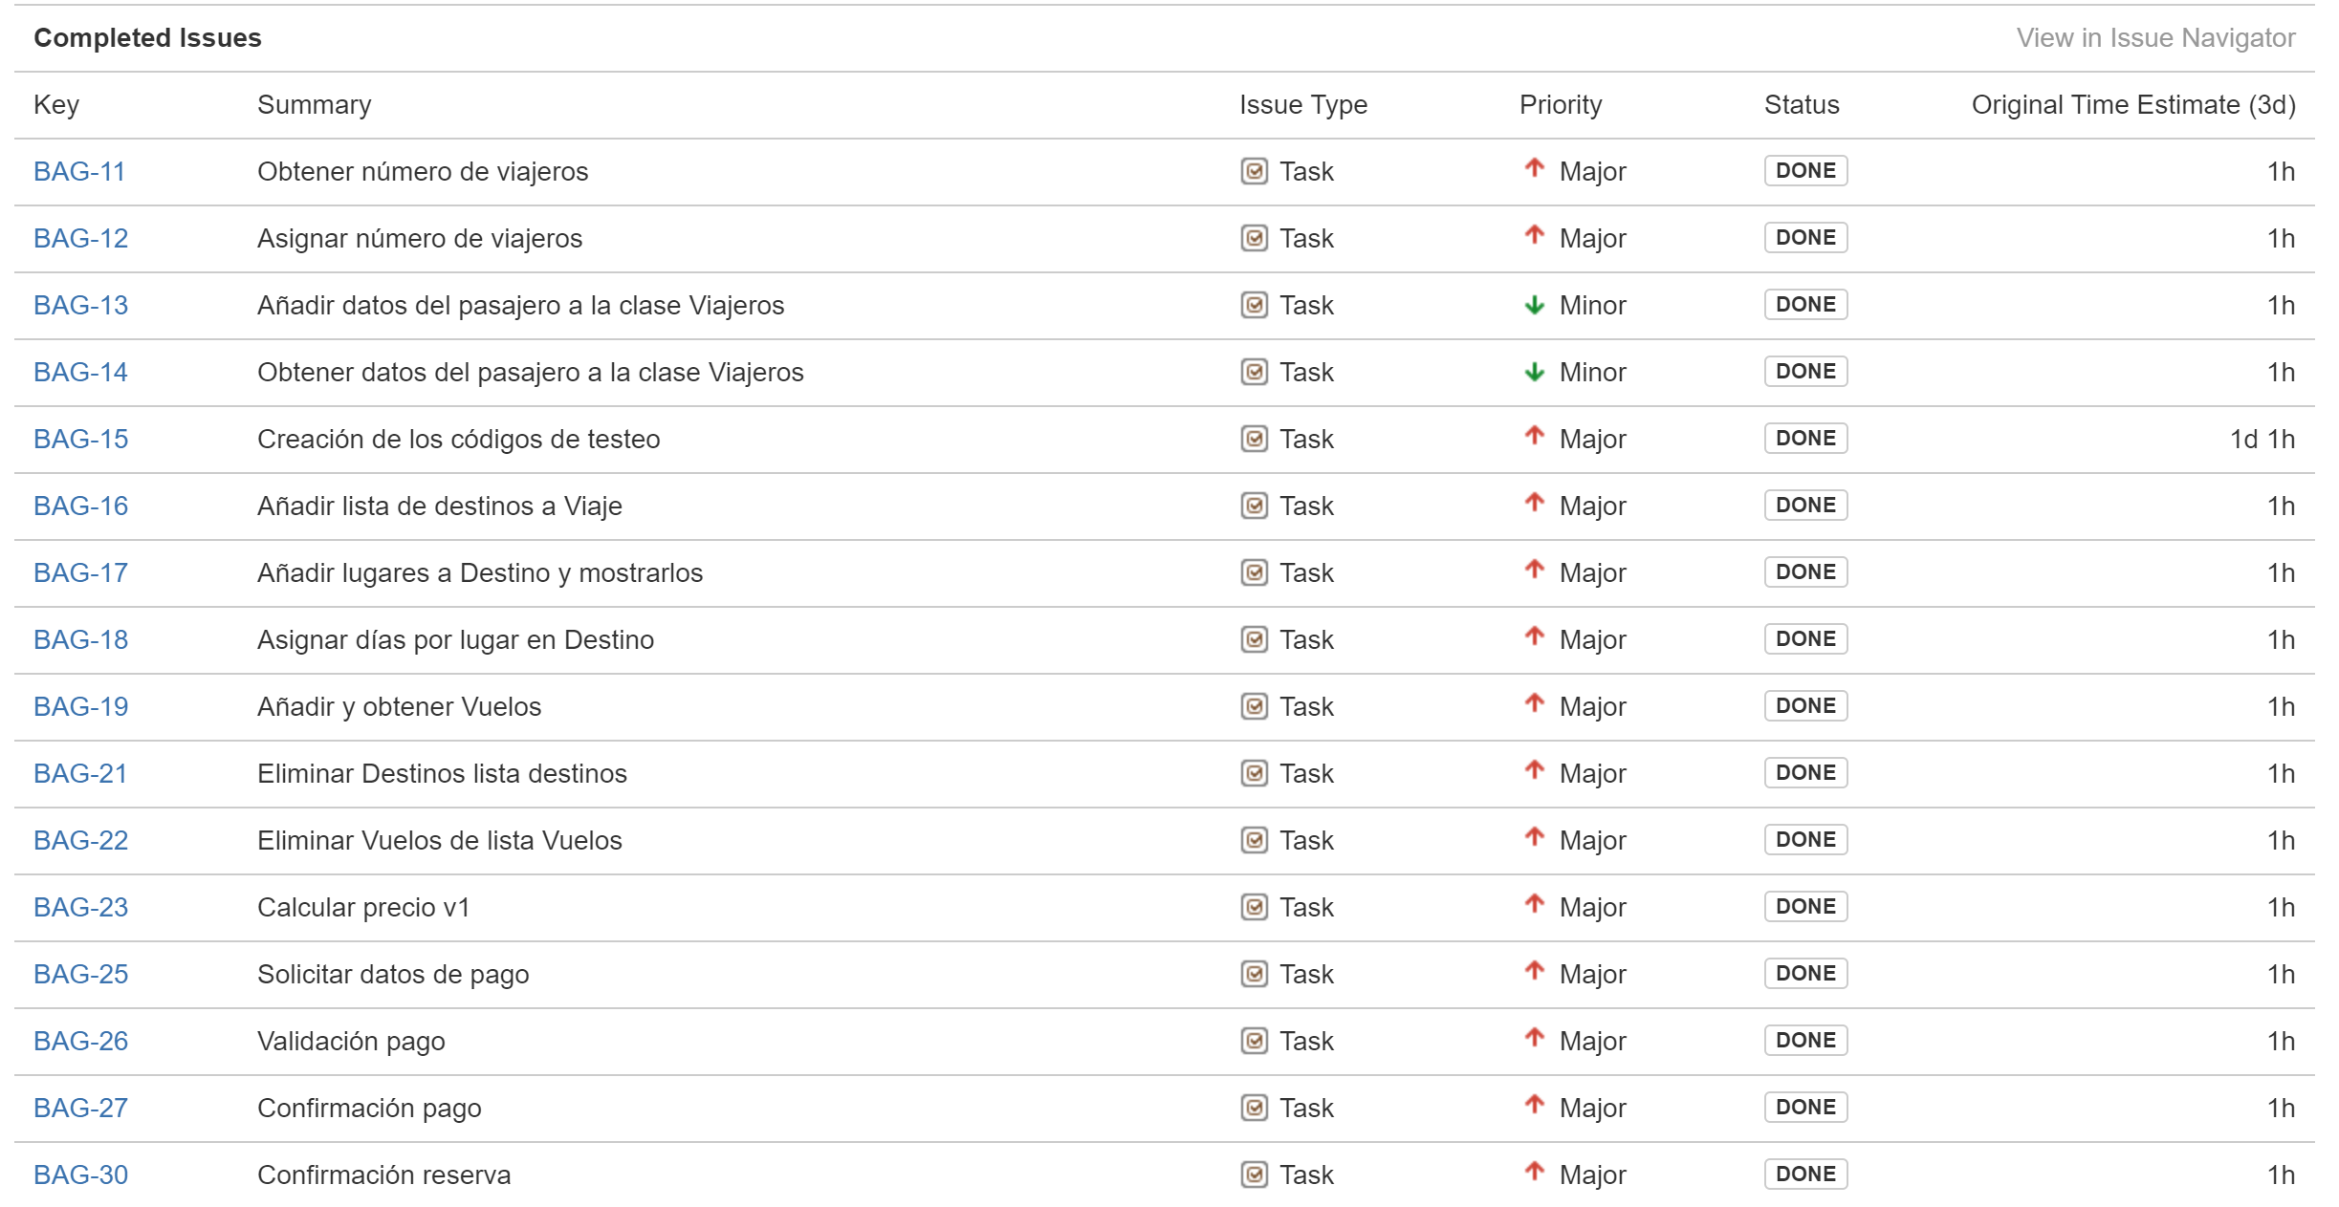
Product Backlog + Sprint backlog
Sprint 1
Notes:
Comentar com heu repartit les feines en general.

Slide 4
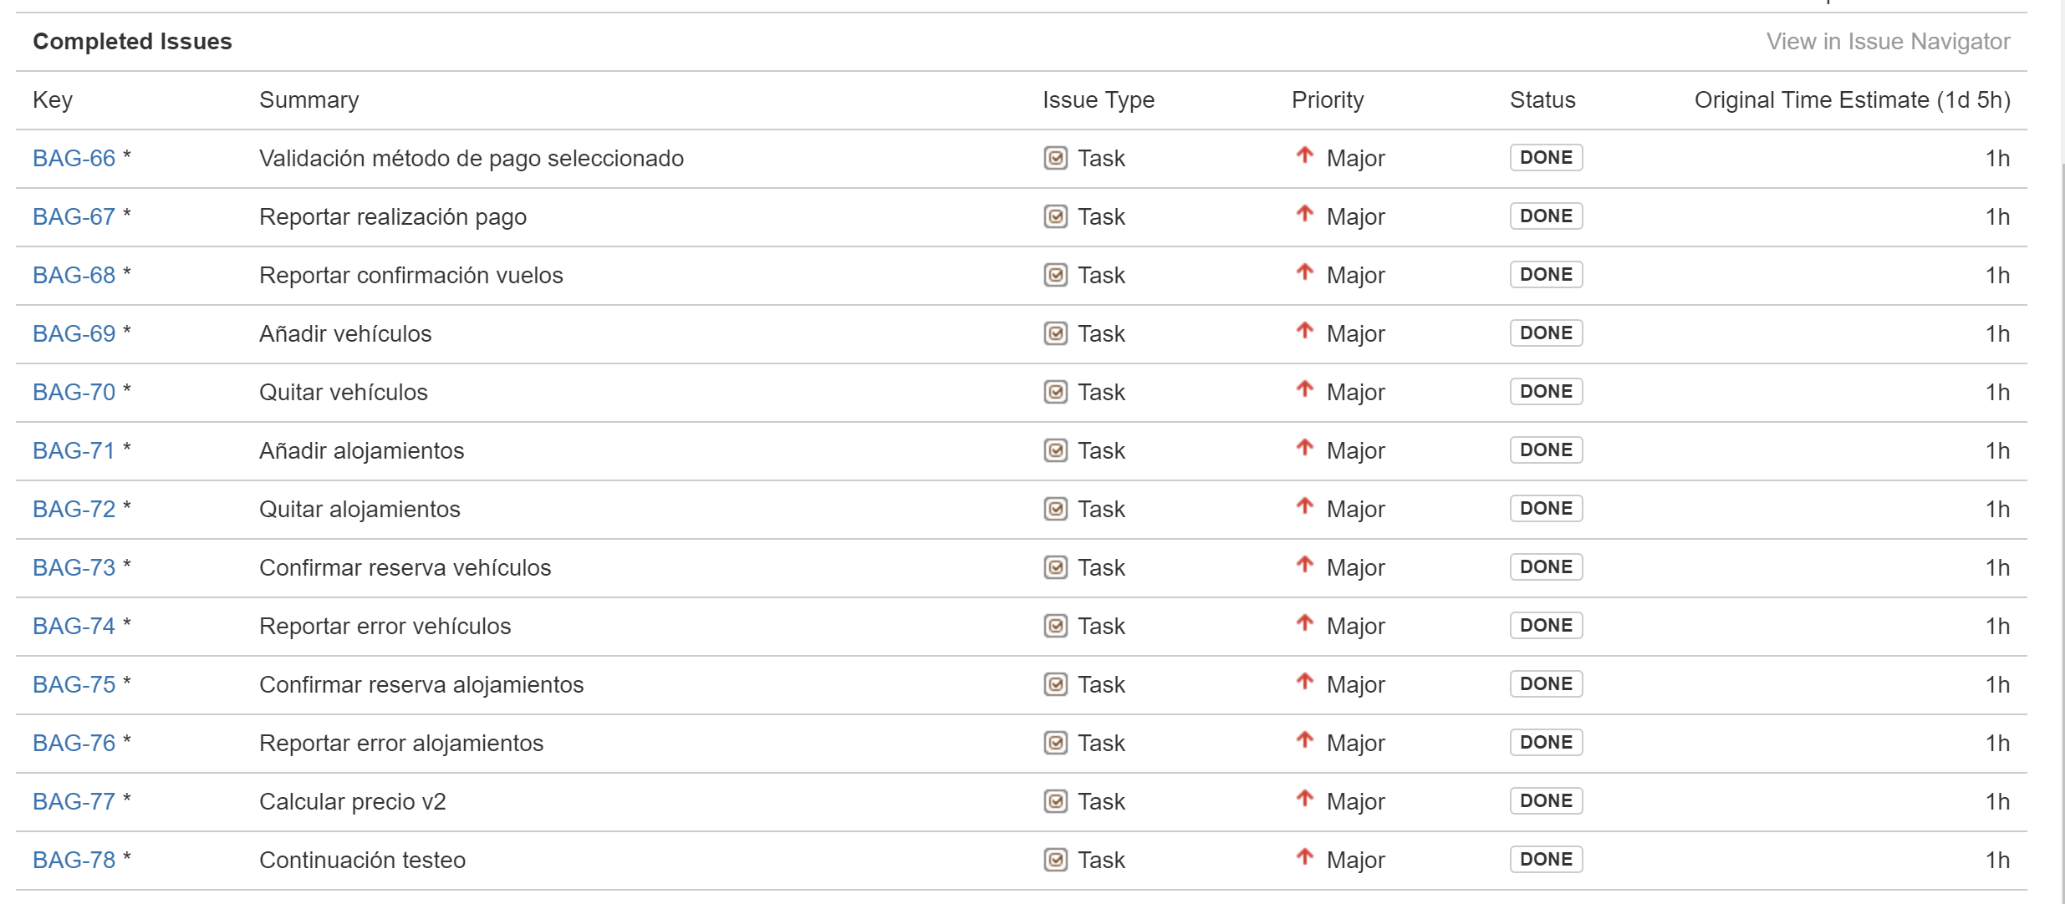
Sprint 2

Slide 5
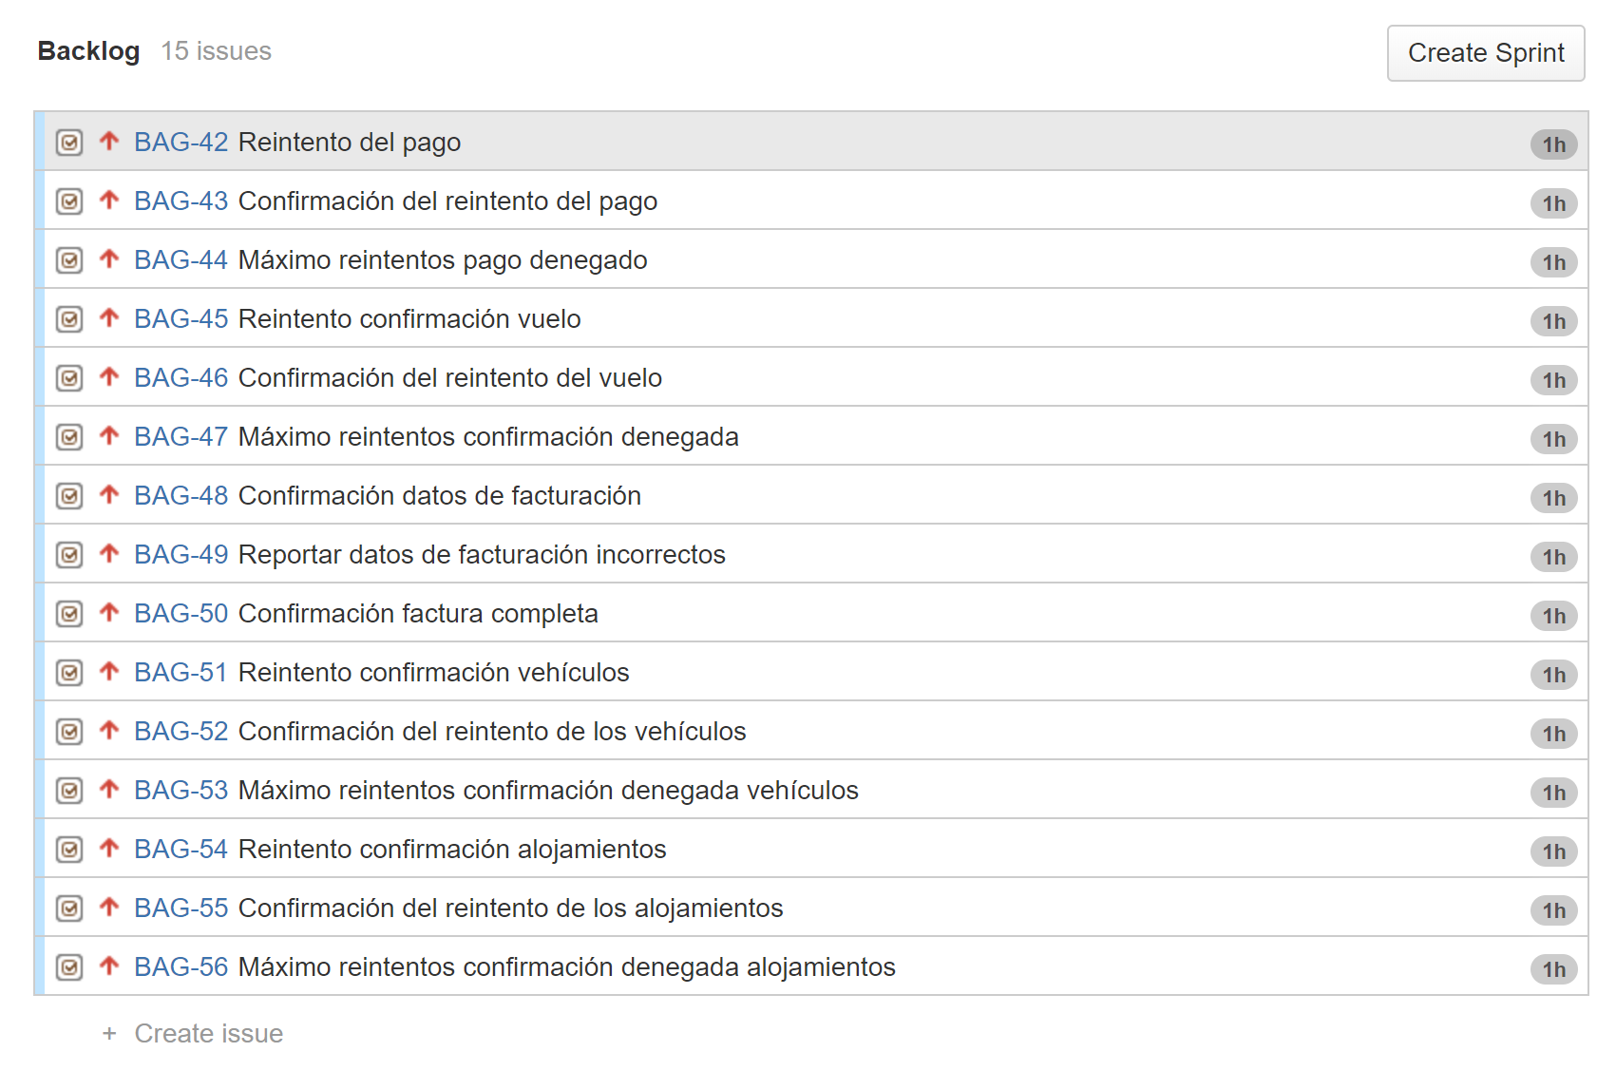
Backlog

Slide 6
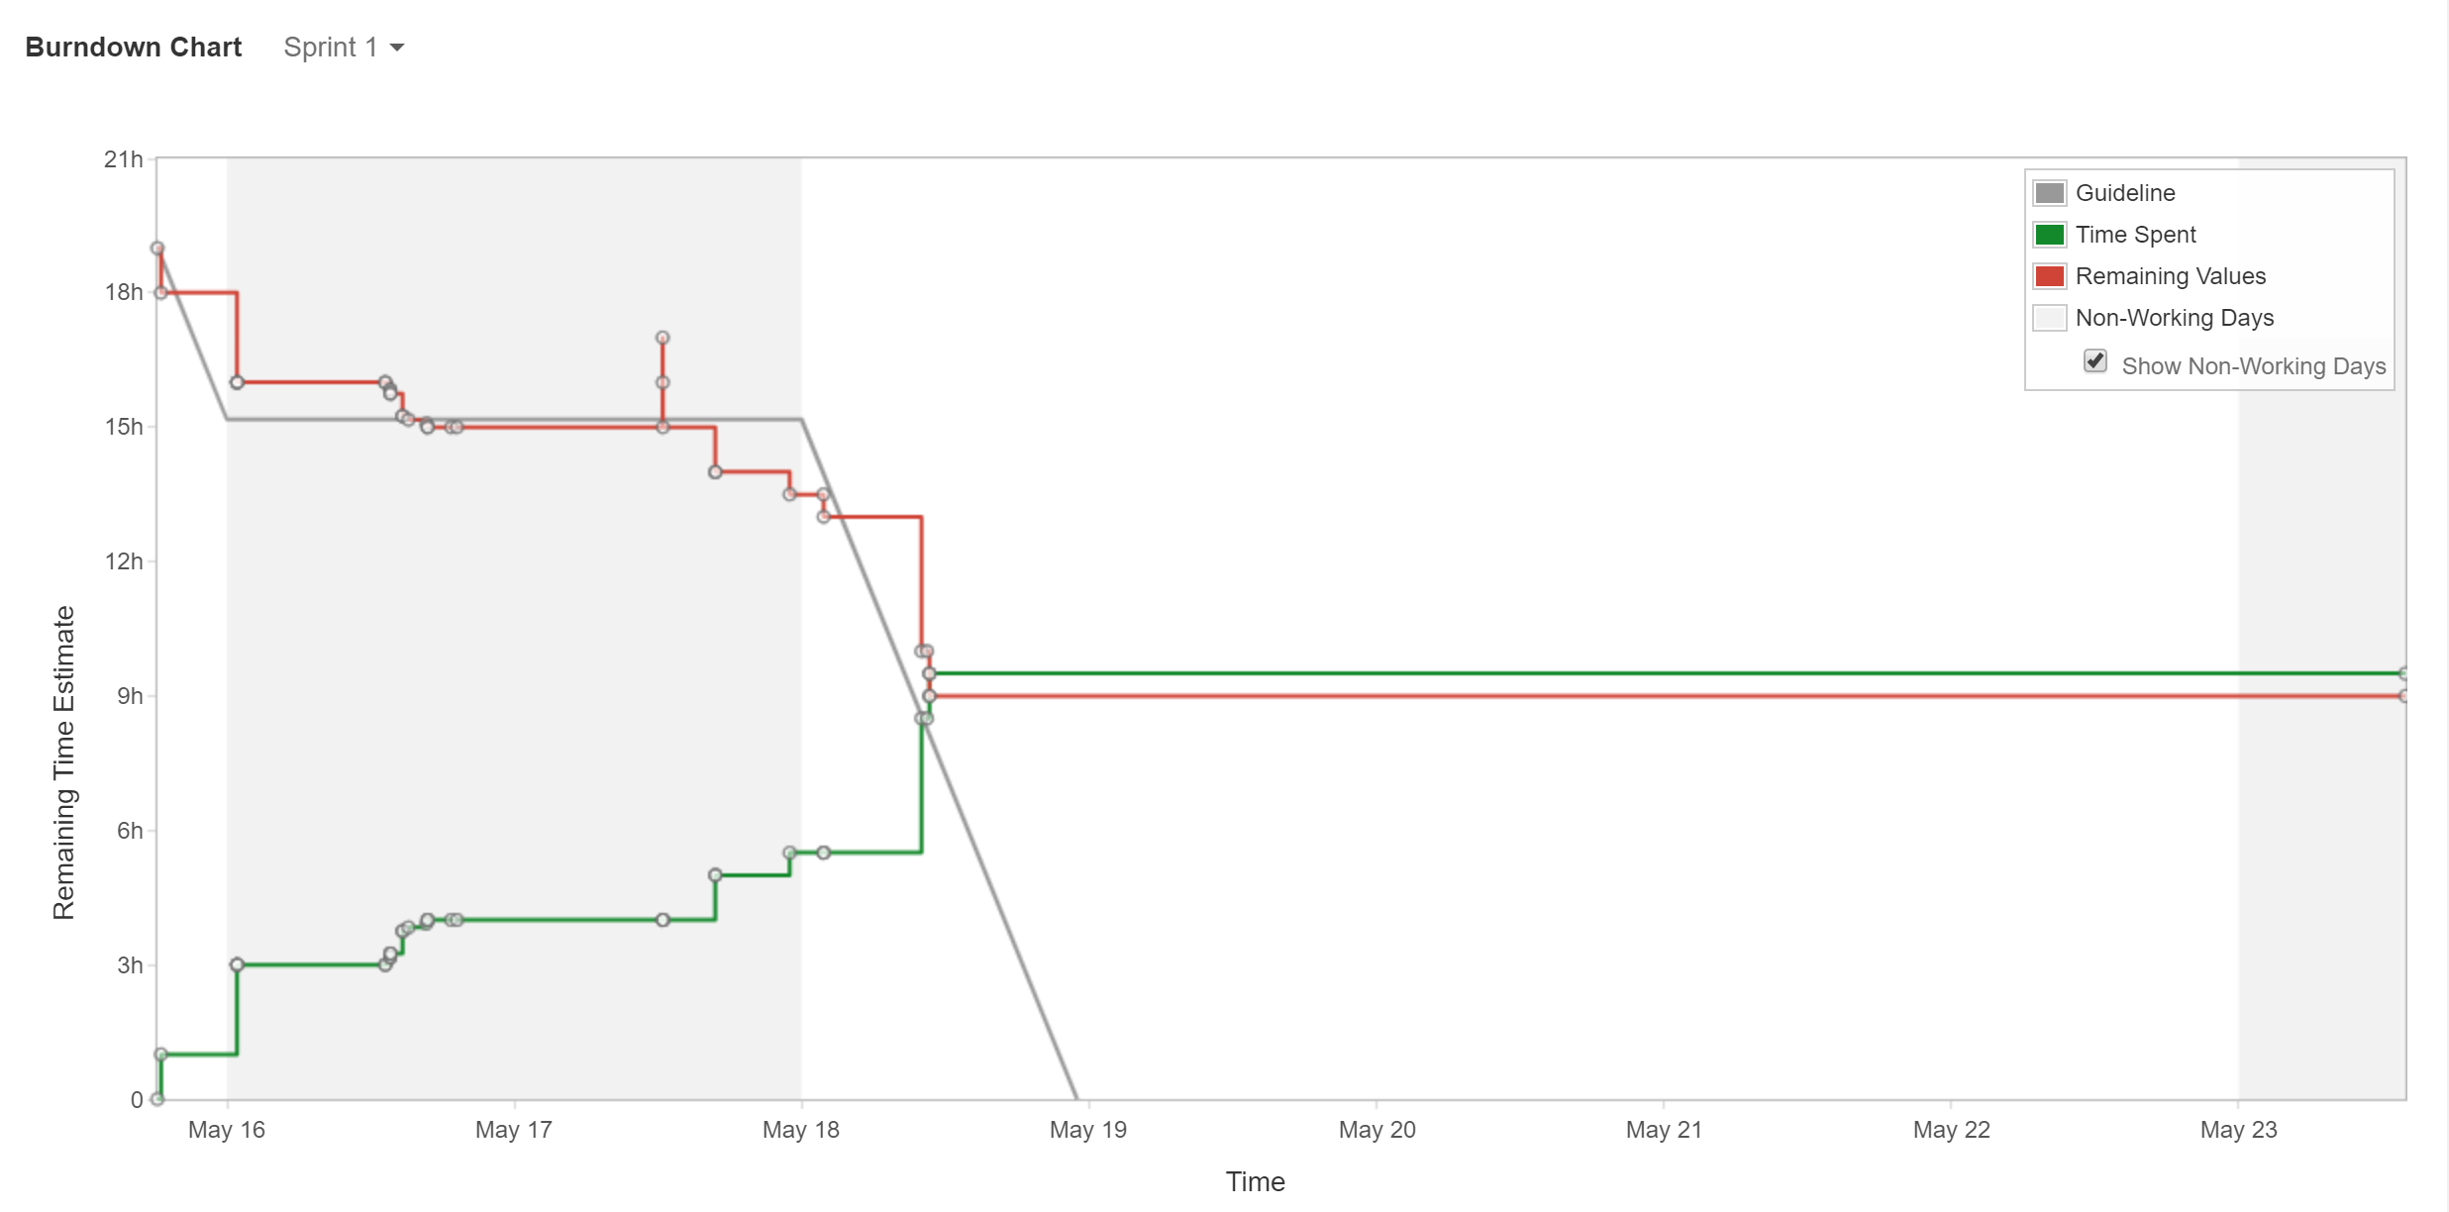
Burndown Chart
Notes:
comentar que és el que veieu i ens esta mostrant el gràfic.

Slide 7
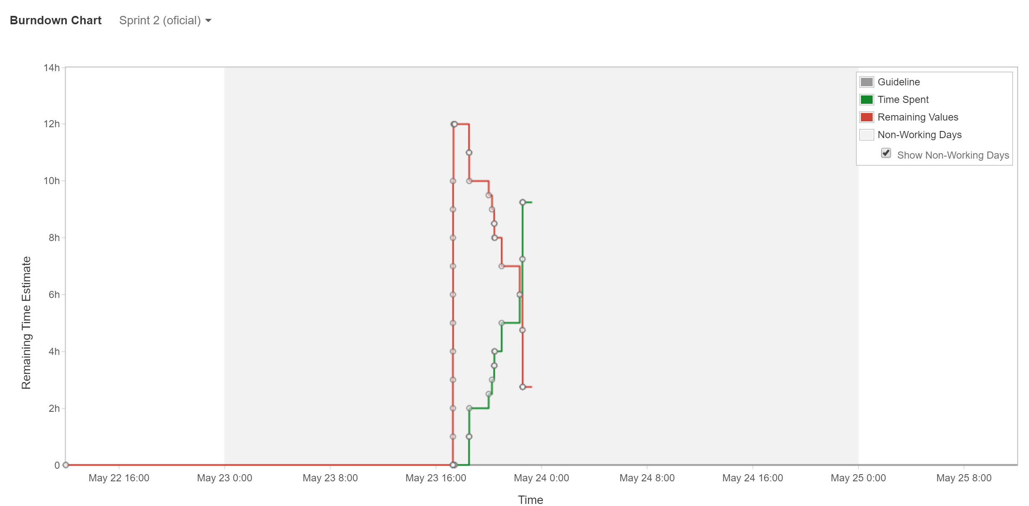

Slide 8

Retrospectiva
Notes:
què heu fet bé al sprint, què heu de millorar, què heu de deixar de fer, etc.

Slide 9

Closure
Notes:
S'han assolit els objectius?

